Slide 1
Дуальна професійна освіта у Німеччині
Центр міжнародного співробітництва у сфері професійної освіти при Федеральному уряді

Slide 2
Зміст
Дуальна професійна освіта у Німеччині
Основи та рамкові умови
Мотивації, інтереси та процес
Модель успіху

Slide 3
Дуальна професійна освіта:
Основи та рамкові умови

Slide 4
Основи
Оглядово про дуальну професійну освіту в межах німецької системи професійної освіти
Ринок праці
Професійна освіта
Тільки на базі професійної школи
Дуальна професійна освіта
Вища освіта
Загальна шкільна освіта

Slide 5
Основи
Учасники: особи, які отримують професійну освіту («учні» )
1,32 млн учнів щорічно
навчання 325 визнаним професіям
Це означає:
5 % від усіх фактично зайнятих осiб складають учні
Близько 93 % учнiв успішно завершують навчання.

Slide 6
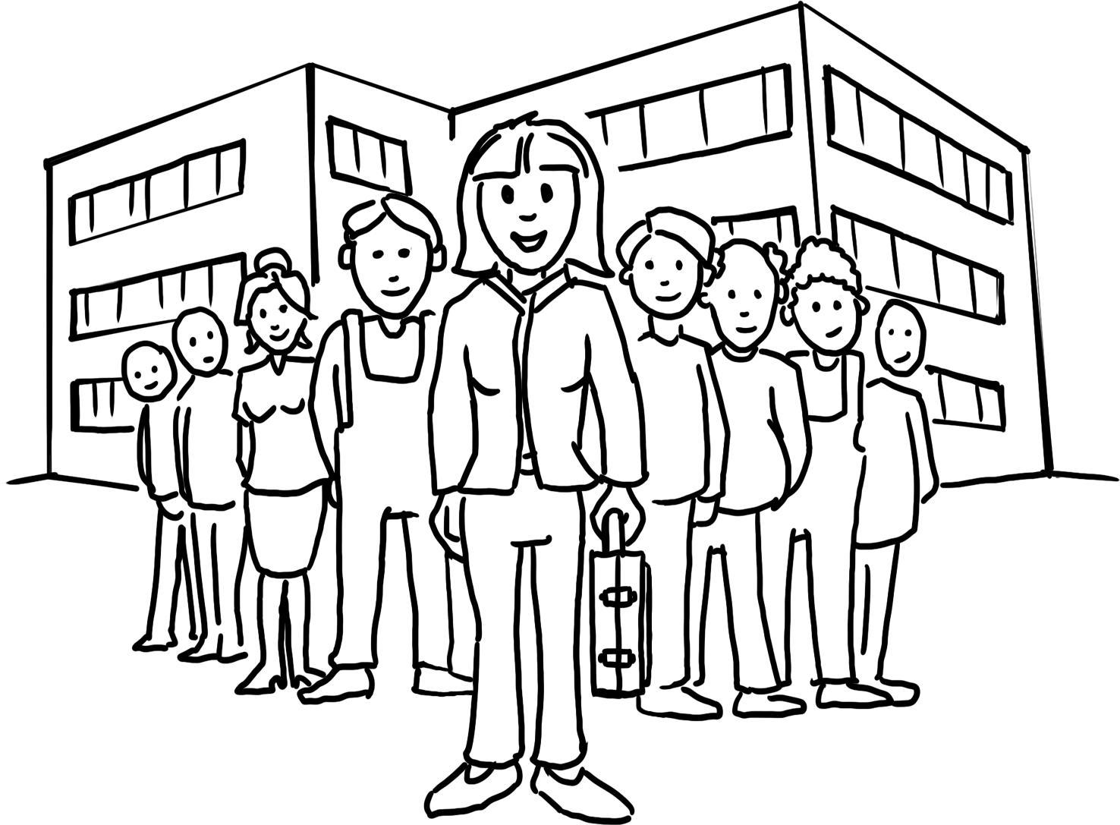
Основи
Учасники: роботодавці
щорічно професійна освіта здійснюється на базі приблизно 20 % усіх підприємств, працівники яких підлягають обов'язковому соціальному страхуванню (приблизно 430 000 із 2,2 млн)
це приблизно 500 000 нових учнів на рік
74 % з них після завершення навчання працюють на тому підприємстві, на якому вони здобули професійну освіту

Slide 7
Основи
Рамкові умови професійної освіти забезпечуються суб'єктами економічної діяльності, соціальними партнерами та державою
Палати
Соціальні партнери (асоціації працівників та роботодавців)
Держава
Палати та соціальні партнери: визначають та перевіряють зміст освітньої програми на підприємстві
Держава: надає законодавчі рамкові умови та ресурси для шкільної професійної освіти

Slide 8
Основи
Інститути: палати як компетентна інстанція
здійснюють нагляд та контроль щодо професійної освіти на підприємствах
атестують викладацький склад
організовують проведення іспитів
проводять інформаційні заходи та консультації

Slide 9
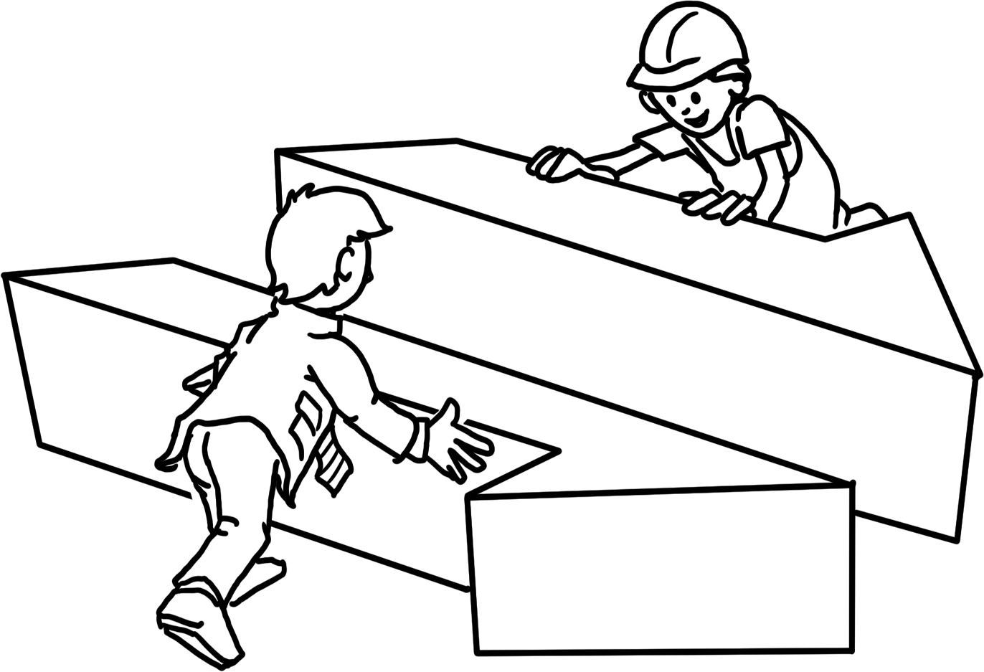
Основи
Інститути: соцiальнi партнери
Профспілки та асоціації роботодавців узгоджують між собою та з державою відповідні стандарти щодо виробничої частини професійної освіти
зміст освітньої програми
оплата праці у період професійного навчання
контроль професійного навчання на підприємстві
участь в екзаменаційній комісії

Slide 10
Основи
Інститути: держава, що надає рамки
погоджує з соціальними партнерами правила організації професійного навчання (професійне навчання на підприємствах)
визначає професійну освіту у професійних школах: рамковий навчальний план
фінансує, організовує та контролює державну систему професійних шкіл
проводить дослідження в галузі професійної освіти (Федеральний інститут професійної освіти)
надає допомогу в рамках пошуку місця навчання (наприклад, молоді, безробітним, представникам уразливих верств населення )

Slide 11
Основи
Рамки: стандарти
визначають здійснення Дуальної професійної освіти на підприємствах та у професійних школах
забезпечують контроль якості та розвиток Дуальної професійної освіти
діють на всій території Німеччини

Slide 12
Основи
Рамки: стандарти та їх виникнення
1. Роботодавці виявляють на підприємствах нові професійні завдання та кваліфікації
2. Соціальні партнери та держава погоджують та приймають нові стандарти професійного навчання на підприємствах, модератором процесу виступає Федеральний інститут професійної освіти
3. Держава приводить рамкові навчальні плани у відповідність до нових правил організації професійного навчання
Прийняті стандарти фіксують у правилах організації професійного навчання (підприємства) та у рамкових навчальних планах (професійні школи).

Slide 13
Основи
Рамки: стандарти як правила організації професійного навчання
Освітні стандарти для навчання на підприємствах фіксують у правилах організації професійного навчання:
найменування професії
професійний профіль
зміст навчальної програми
тимчасові рамки та тимчасовий план
вимоги до іспитів

Slide 14
Основи
Рамки: стандарти та рамковий навчальний план
У ході навчання у професійній школі учням передають необхідні теоретичні знання щодо професії та розширюють запас наявних у учнів знань, що належать до галузi загальної освіти.
Ці освітні стандарти визначають у рамковому навчальному плані:
мета навчання
Зміст
навчальні модулі

Slide 15
Основи
Законодавчі рамки Стаття 12 Основного закону Німеччини (Grundgesetz) встановлює свободу вибору професії.
Законодавство у галузі виробничої професійної освіти
Законодавство у галузі шкільної професійної освіти
Закон про професійну освіту (Berufsbildungsgesetz)
Закон про охорону праці неповнолітніх (Jugendarbeitsschutzgesetz)
Ремісничий кодекс (Handwerksordnung)
Закон про тарифні угоди (Tarifvertragsgesetz)
Закон про тимчасове регулювання нормативних вимог Промислово-торгової палати (Gesetz zur vorläufigen Regelung des Rechts der Industrie- und Handelskammer)
Закон про правовий режим підприємств (Betriebsverfassungsgesetz)
обов'язкова шкільна освіта
регіональні закони про школу

Slide 16
Дуальна професійна освіта:
Мотивації, інтереси та процес

Slide 17
Відправний пункт
Мотивація та заходи на рiвнi держави
Мотивація: Німеччині потрібні кваліфіковані фахівці для забезпечення зростання та розвитку економiки.
Висновок: Ми повинні зміцнювати систему Дуальної професійної освіти та керувати нею.
Заходи :
створення та актуалізацiя законодавчих рамок
залучення до процесу додаткових учасників
контроль та розвиток системи (зокрема силами Федерального інституту професійної освіти )

Slide 18
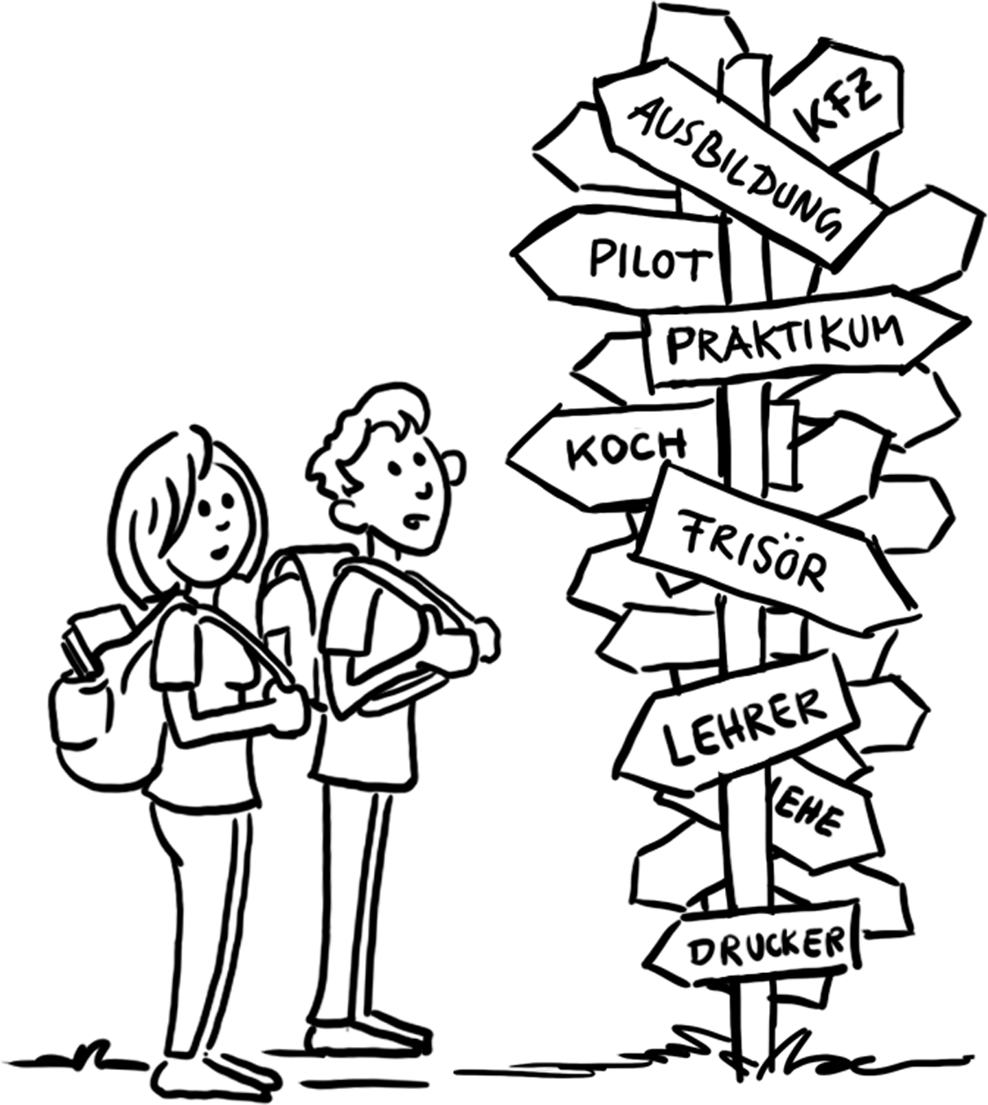
Відправний пункт
Мотивація та відправний пункт – молодь
Мотивація: «Я хочу стати…!»
Відправний пункт :
знайти потенційні підприємства та ознайомитися з пропозиціями
написати заяви про прийом на навчання
якщо необхідно – порядок відбору
вибрати навчально-виробниче підприємство
укласти договір про професійне навчання

Slide 19
Відправний пункт
Мотивація та відправний пункт – підприємство
Мотивація: «Мені потрібна впевненість у питаннях кадрового забезпечення»
Відправний пунк :
отримати допуск як навчально-виробниче підприємство
запропонувати місця для навчання
оцінити заяви щодо прийома на навчання
відібрати учнів
укласти договір про професійне навчання

Slide 20
Процес
Договір про професійне навчання
Професійна освіта починається з укладання договору про професійне навчання між роботодавцем та учнем.
Договір про професійне навчання регулює такі аспекти :
термін навчання
зміст
випробувальний термін
предметний та тимчасовий план навчання
оплата праці
права та обов'язки обох сторін

Slide 21
Процес
Дуальне навчання на двох навчальних майданчиках
70% – навчання на підприємстві
30 % – заняття у професійній школі
упорядковане навчання у реальних умовах праці
учні задіяні на конкретних виробничих ділянках
працю учнів оплачують
заняття у класі
2/3 програми – предмети за фахом
1/3 програми – загальноосвітні предмети
Термін Дуального професійного навчання складає від двох до трьох з половиною років

Slide 22
Процес
Випускний екзамен
Випускний екзамен
організовується палатами
теоретична та практична частини
до складу екзаменаційної комісії входять
роботодавці
працівники (представники профспілки)
викладачі професійної школи (представляють державу)

Slide 23
Процес
Випускний екзамен
Документ про освіту
видається палатою
визнаний державою диплом
Здобуття диплома є успішним завершенням навчання.
Початок професійної кар'єри.

Slide 24
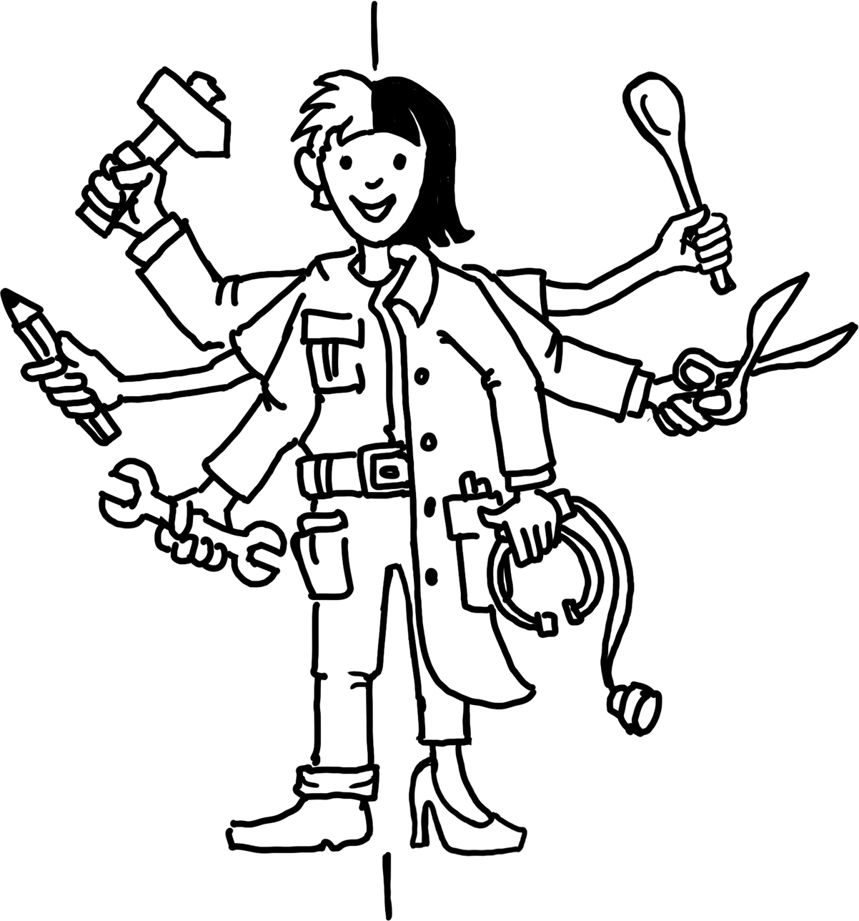
Процес
Початок професійної кар'єри: шанси
На ринку праці
трудовий договір безпосередньо з підприємством, на якому пройшло професійне навчання
трудовий договір з іншим підприємством
працевлаштування у іншій професійній галузі
Продовження професійної освіти
курси підвищення кваліфікації та перекваліфікації
здобуття вищої освіти («третя галузь освіти»)
Notes:
Як нагадування:
> приблизно 96% всіх випускників у Німеччині знаходять роботу після здобуття професійної освіти.
> приблизно 74% всіх учнів працюють на підприємствi, на якому вони проходили професійне навчання.

Slide 25
Дуальна професійна освіта
Модель успіху

Slide 26
Як працює Дуальна професійна освіта?
Резюме
Процес
Навчання паралельно на підприємстві (70 %) та у професійній школі (30 %): «дуально»
Навчання за певною програмою та протягом певного терміну (договір про професійне навчання)
Навчання на конкретній виробничій ділянці
Випускний іспит перед незалежною комісією

Slide 27
Як працює Дуальна професійна освіта?
Резюме
Рамки
Держава гарантує законодавчі рамки
Держава організовує шкільну частину професійної освіти
Палати та соціальні партнери визначають обсяг та зміст професійного навчання
Палати як компетентні інстанції здійснюють нагляд за навчанням на підприємстві

Slide 28
Чому Дуальна професійна освіта успішно функціонує у Німеччині?
Чинники успіху
Історично сформована система
Високий рівень суспільного визнання
Ситуація несе вигоди як для учнів, так і для підприємств
Навчання відповідає потребам у кваліфікованих кадрах
Ефективна інституційна база (палати, соціальні партнери, малі та середні підприємства)
Участь усіх зацікавлених сторін у формуванні системи
Висока гнучкість та адаптивність системи

Slide 29
П'ять стовпів професійної освіти
П'ять стовпів
Співробітництво між державою, суб'єктами економічної діяльності та соціальними партнерами
Навчання у межах виробничого процесу
Загальновизнані національні стандарти
Кваліфікований викладацький склад
Інституціоналізовані дослідження та консультації

Slide 30
Переваги
Переваги для учнів:
Дуальна професійна освіта – це ідеальна підготовка до професійного життя:
вузькоспеціальні компетенції та кваліфікації для здобуття професії
реальні умови праці (верстати, технології, робоча обстановка)
оплата праці пiд час професійного навчання

Slide 31
Переваги
Переваги для підприємств:
Дуальна професійна освіта забезпечує наявність висококваліфікованих кадрів:
компетентні фахівці, які відповідають потребам підприємства (на відміну від претендентів «з вулиці»)
підвищена продуктивність праці (швидка окупність)
активна участь суб'єктів економічної діяльності у розробленні освітніх стандартів
внесок у Соціальну відповідальність бізнесу (CSR)

Slide 32
Переваги
Переваги для держави та суспільства:
Взаємна вигода, добробут та соціальна гармонія:
висока продуктивність економіки та праці
гармонізований ринок праці (пропозиція/попит)
соціальна та економічна інтеграція людей
вплив на освітній процес з боку всіх учасників

Slide 33
Виклики
Виклики з погляду учнів
Невідповідність між затребуваними та доступними місцями навчання (відсутність місць)
Доступ до Дуальної професійної освіти
Посилення професійних вимог
Освіта протягом усього життя

Slide 34
Виклики
Виклики з погляду підприємств
Невідповідність між затребуваними та доступними місцями навчання (відсутність претендентів)
«Готовність до здобуття професійної освіти»
Інклюзія людей з обмеженими можливостями
Інклюзія мігрантів

Slide 35
Виклики
Виклики з погляду держави та суспільства
Демографічні зміни
Передбачувана нестача кваліфікованих кадрів
Тренд на академізацію
Регіональні відмінності
Інклюзія

Slide 36
Довідкова інформація
Цифри та факти
Інформаційний звіт Федерального інституту професійної освіти (посилання)
Федеральне статистичне відомство (Statistisches Bundesamt) (посилання)
Інформаційний портал Міністерства освіти і науки (BMBF) (посилання)
Звіт про професійне навчання (посилання)
Освітні стандарти
Брошура Федерального інституту професійної освіти: Правила організації професійного навчання, і звідки вони беруться (посилання)
Зразки правил організації професійного навчання та рамкового навчального плану (Федеральний інститут професійної освіти) (посилання)
Правові документи
Закон про професійну освіту (Berufsbildungsgesetz) (посилання)
Закон про охорону праці неповнолітніх (Jugendbeschäftigungsgesetz) (посилання)
Закон про тимчасове регулювання нормативних вимог Промислово-торгової палати (Kammergesetz) (посилання)
Закон про тарифні угоди (Tarifverhandlungsgesetz) (посилання)
Закон про правовий режим підприємств (Betriebsverfassungsgesetz) (посилання)
Сайти
Центр міжнародного співробітництва у галузі професійної освіти
Міністерство освіти і науки
Федеральний інститут професійної освіти
За додатковими питаннями звертайтесь за посилання
govet@govet.international

Slide 37
GOVET at BIBB

